Slide 1

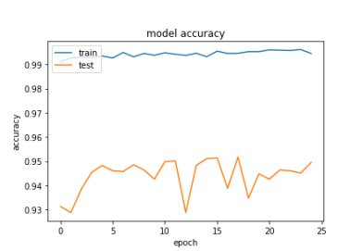
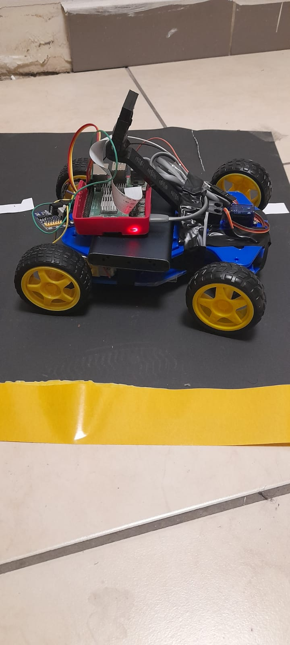
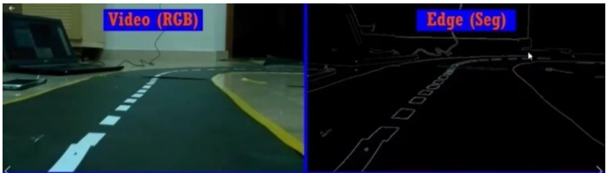
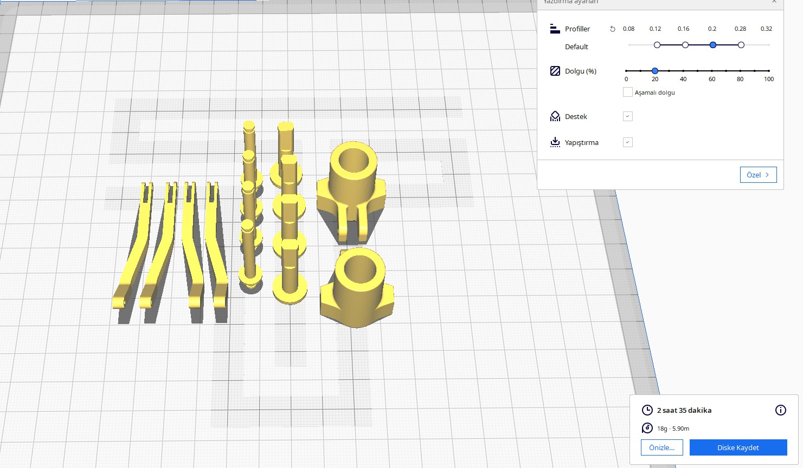
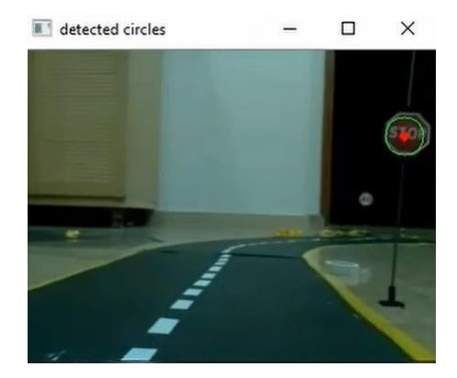
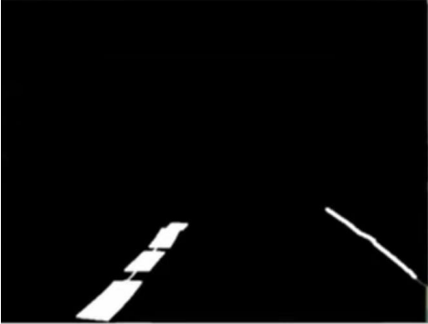
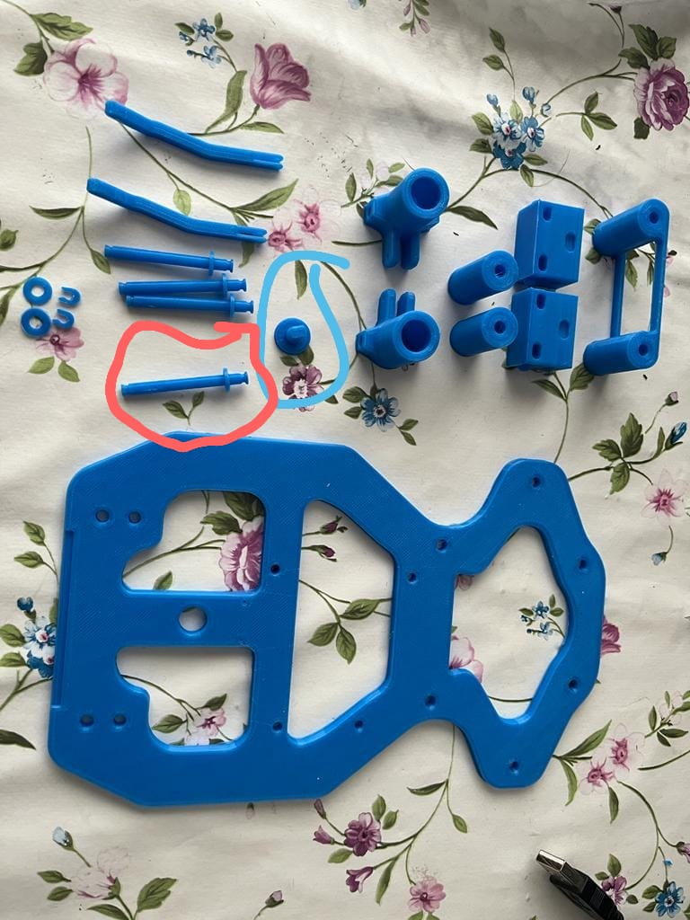
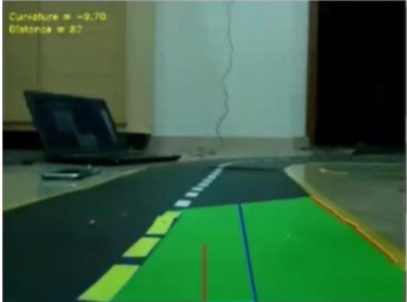
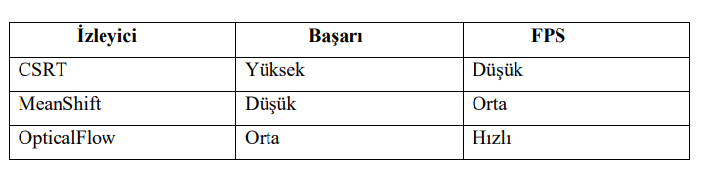
KOCAELİ ÜNİVERSİTESİ MÜHENDİSLİK FAKÜLTESİ
2021-2022 ÖĞRETİM YILI BİTİRME PROJE SERGİSİ
ŞERİT TESPİTİ VE TRAFİK İŞARETİ TESPİTİ GERÇEKLEŞTİREN OTONOM ARAÇ
Sefa Orha 170207022
Doç. Dr. Aysun Taşyapı Çelebi
Kocaeli Üniversitesi, Mühendislik Fakültesi, Elektronik ve Haberleşme Mühendisliği Bölümü
ÖZET
Bitirme tezi kapsamında şerit tespiti ve trafik işareti tespiti gerçekleştiren bir otonom araç tasarlanmıştır. Otonom araç kiti 3d yazıcı ile basılmıştır. Şerit tespiti için Opencv kütüphanesi yardımıyla Canny kenar belirleme, Color Segmentation ve Hough dönüşümü algoritmaları kullanılıp ve ROI bölgesi ayarlanıp şerit bulunmuştur. Trafik işareti tespiti için öncelikle CNN algoritması ile trafik işaretleri sınıflandırılmıştır. Sonrasında çeşitli algoritmalar kullanılarak trafik işaretleri tespit edilmiştir. Trafik işaretlerinin takibi için OpticalFlow algoritması kullanılmıştır.
ARACIN TASARIMI
ŞERİT TESPİTİ
TRAFİK İŞARETLERİ TESPİTİ
3d yazıcı ile Solidworks programı ile tasarlanan araç kiti şekil 1’de gösterildiği gibi basılmıştır. Araç 2 adet dc motor, servo motor, Raspberry Pi 4b+, Raspberry pi v1.3 kamera , dc-dc converter, motor kontrol kartı, pil ve bataryadan oluşmaktadır.
Şeritin bulunması için Canny kenar belirleme algoritması kullanılmıştır. Canny kenar belirleme algoritması kenar bulmada en etkili yöntemlerden biridir. İlk aşama olarak kameradan alınan görüntü gri renk uzayına çevrilir ve görüntüdeki gürültüler Gauss bulanıklığı filtresiyle giderilir ardından yolu bulmak için Canny algoritması kullanılır.
İlk olarak 4 farklı sınıftan oluşan veri seti CNN , LSTM , RNN ,GRU ve FFNN algoritmaları ile sınıflandırılmıştır. En yüksek başarıyı sağlayan CNN modeli sağlamıştır.
Şekil 4. Antene ait S11 parametresi
Şekil 4. Kenar bulma algoritmasının kullanımı
Şekil 7. CNN modelinini başarısı
Kenarlar Canny algoritmasıyla tespit edildikten sonra şeritte gidecek araba için şerit çizgilerinin tespit edilmesi gerekmektedir. Burada devreye Color Segmentation algoritması devreye girmektedir. Aracın şeritin sağ tarafından geçeceği göz önünde 21 bulundurulursa aracın sol tarafında beyaz kesikli şerit çizgileri ve sağ tarafında düz sarı şerit çizgileri bulunmaktadır. Kameradan alınan görüntünün HSL renk uzayına çevrilmesi sonrasında beyaz ve sarı çizgiler için bir maskeleme işlemi yapılmaktadır. Maskeleme işleminden sonra görüntünün tamamından ziyade sadece yol görüntüsü üzerinde işlem yapılacağı için bir ROI(Region of Interest) bölgesi belirlenmiştir
Trafik işaretleri birçok ülkede olduğu gibi aşağı yukarı şeklinin daire olduğu bilinmektedir. Bu yaklaşımla birlikte trafik işaretlerini tespit etmek için Opencv kütüphanesindeki cv2.HoughCircles fonksiyonu kullanılarak trafik işaretlerinin konumu belirlenmiştir. Bu fonksiyon gri tonlamalı bir görüntüde bulunan daireleri bulmak için Hough dönüşümünü kullanır. Hough dönüşümü görüntüden özellikler çıkarır ve ardından bir oylama prosedürü kullanarak görüntüde bulunan nesnelerin şeklini belirler.
Şekil 1. Aracın genel yapısı
Solidworks programında tasarlanan aracın destek parçaları şekil 2 ve şekil 3’de gösterilmiştir.
Şeridin düzgün bir şekilde tespit edilebilmesi için Hough dönüşüm tekniği kullanılmaktadır. Şuanda elde edilen görsel bir matristir. Eğim ve kesişim bilgileri için doğrudan bir geometrik model bulunmamaktadır.Hough dönüşümü bu eğim ve kesişim bilgilerini elde etmek için kullanılmaktadır. Hough dönüşümü bir görüntüdeki belirgin çizgileri bulmaya ve ayrık kenar noktaları birleştirmeye yardımcı olmaktadır
Şekil 2. Aracın baskıya hazırlanması
Şekil 8. Trafik işaretinin konumunun belirlenmesi
Şekil 5. Hough dönüşümü algoritması ve Roi bölgesinin bulunması
Trafik işaretlerinin konumu bulunduktan sonra Tracking algoritmaları kullanılmıştır. Tracking için CSRT , Meanshift ve OpticalFlow algoritmaları denenmiştir. Başarı ve FPS oranları göz önünde bulunarak OpticalFlow algoritmasının kullanılması kararlaştırılmıştır.
Yol bulunduktan sonra aracın düzgün bir şekilde yolda gitmesi için şeridin eğimi ve tespit edilen yolun arabaya olan uzaklığı hesaplanıp arabaya gerekli komutlar verilerek şeritte gitmesi sağlanmıştır.
Şekil 3. Aracın parçalarının basılmış hali
Şekil 9. Tracking algoritmalarının karşılaştırılması
KAYNAKÇA
Şekil 6. Şerit tespitinin son aşaması
Murtaza Hassan, Self Driving Car Using Raspberry Pi, (22 Şubat 2022) https://www.computervision.zone/courses/self-driving-car-using-raspberry-pi

